Slide 2
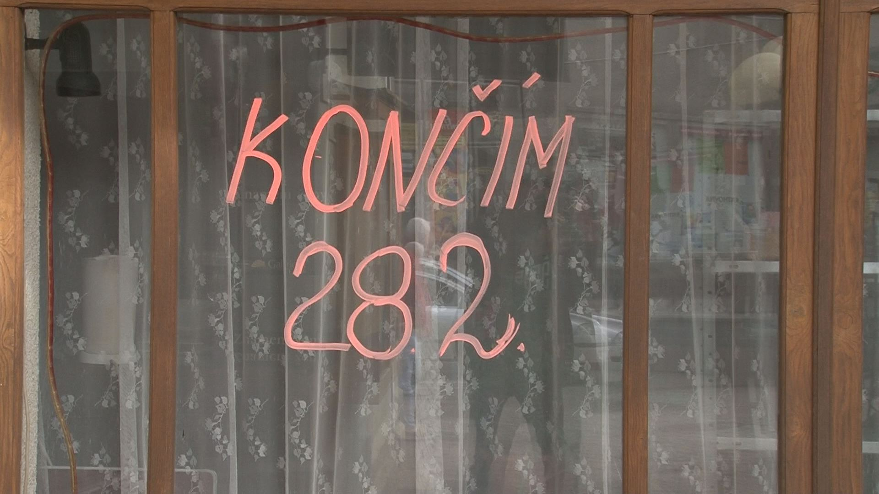
BEZ PROPAGACE
SHOP BEZ PROPAGACE

Slide 3
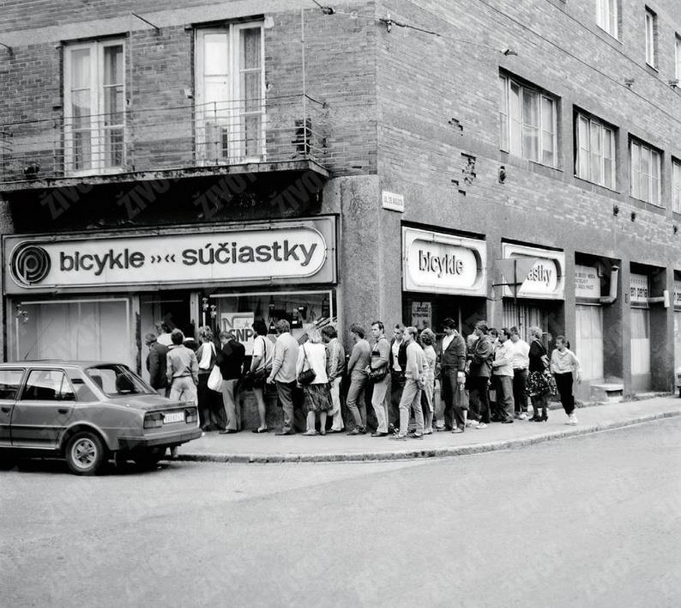
PROPAGOVANÝ ANEBO JEDINÝ
E-SHOP S PROPAGACÍ
SHOP BEZ PROPAGACE

Slide 4
KDE SE SHÁNÍ FRONTA ZÁKAZNÍKŮ?
SHOP BEZ PROPAGACE

Slide 5
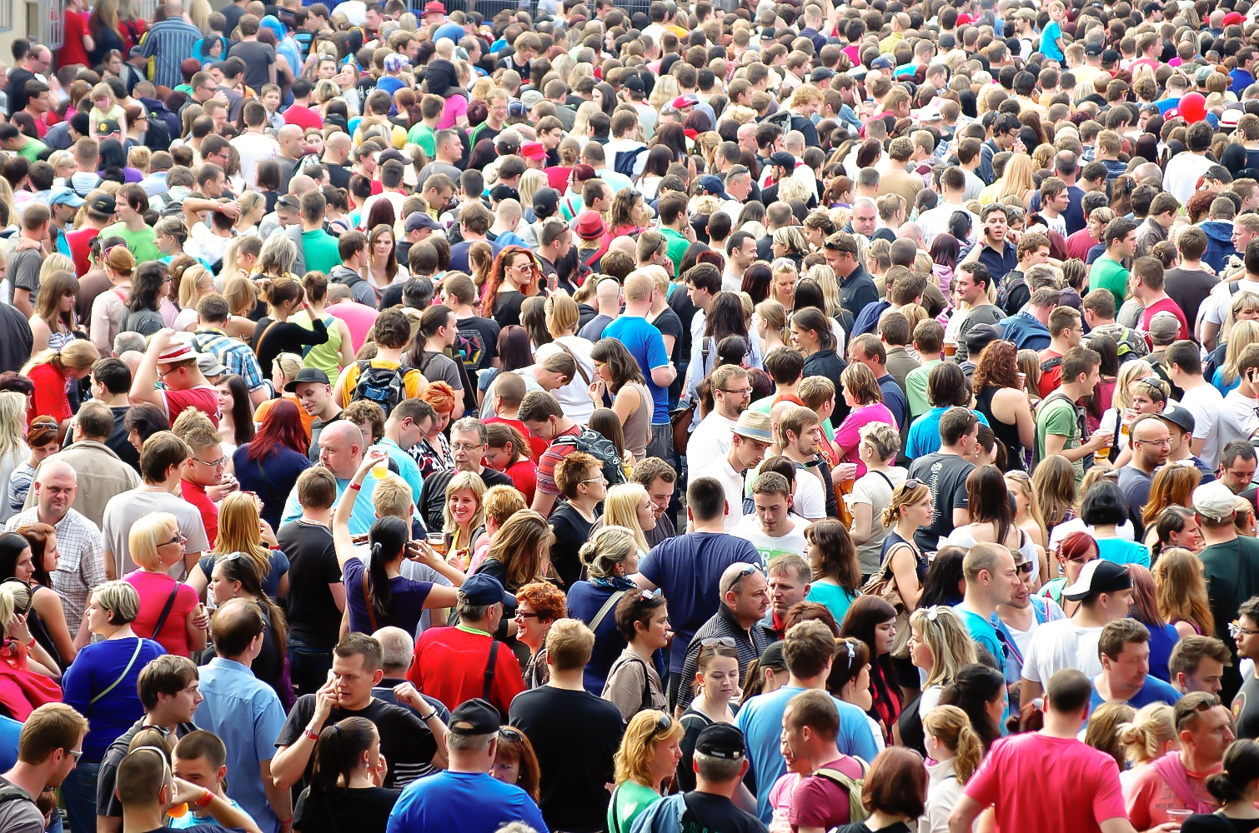
SHOP BEZ PROPAGACE

Slide 6
JAK V DAVU POZNAT TY MOJE?
SHOP BEZ PROPAGACE

Slide 7
HLEDEJTE NĚCO SPOLEČNÉHO

Slide 8
HLEDEJTE TÉMATA

Slide 9
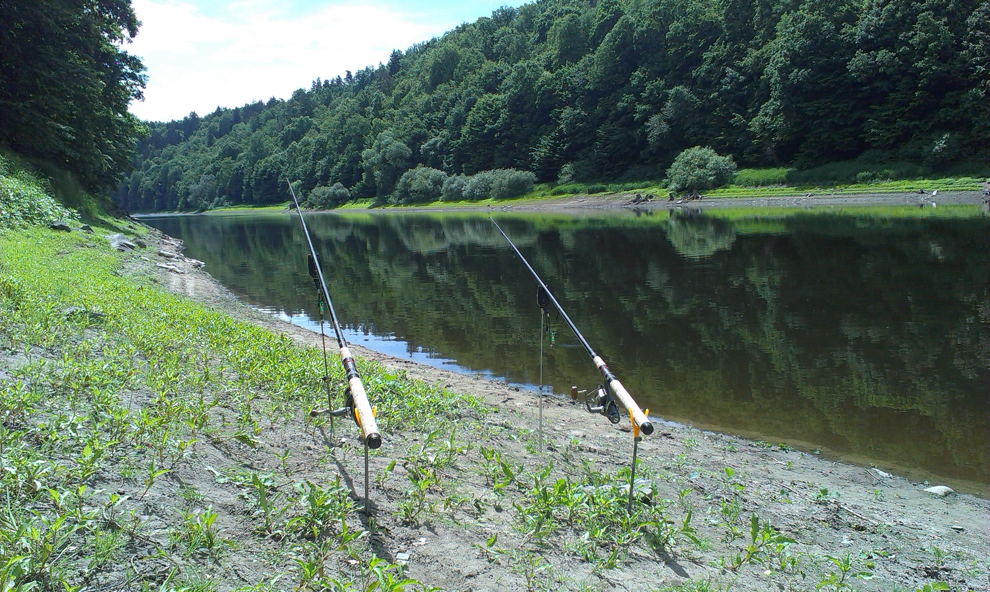
NAPŘÍKLAD RYBÁŘI

Slide 10
PODKLADY - NUTNÉ MINIMUM
Analýza klíčových slov
Analýza konkurence
KPI
a ještě?...

Slide 11
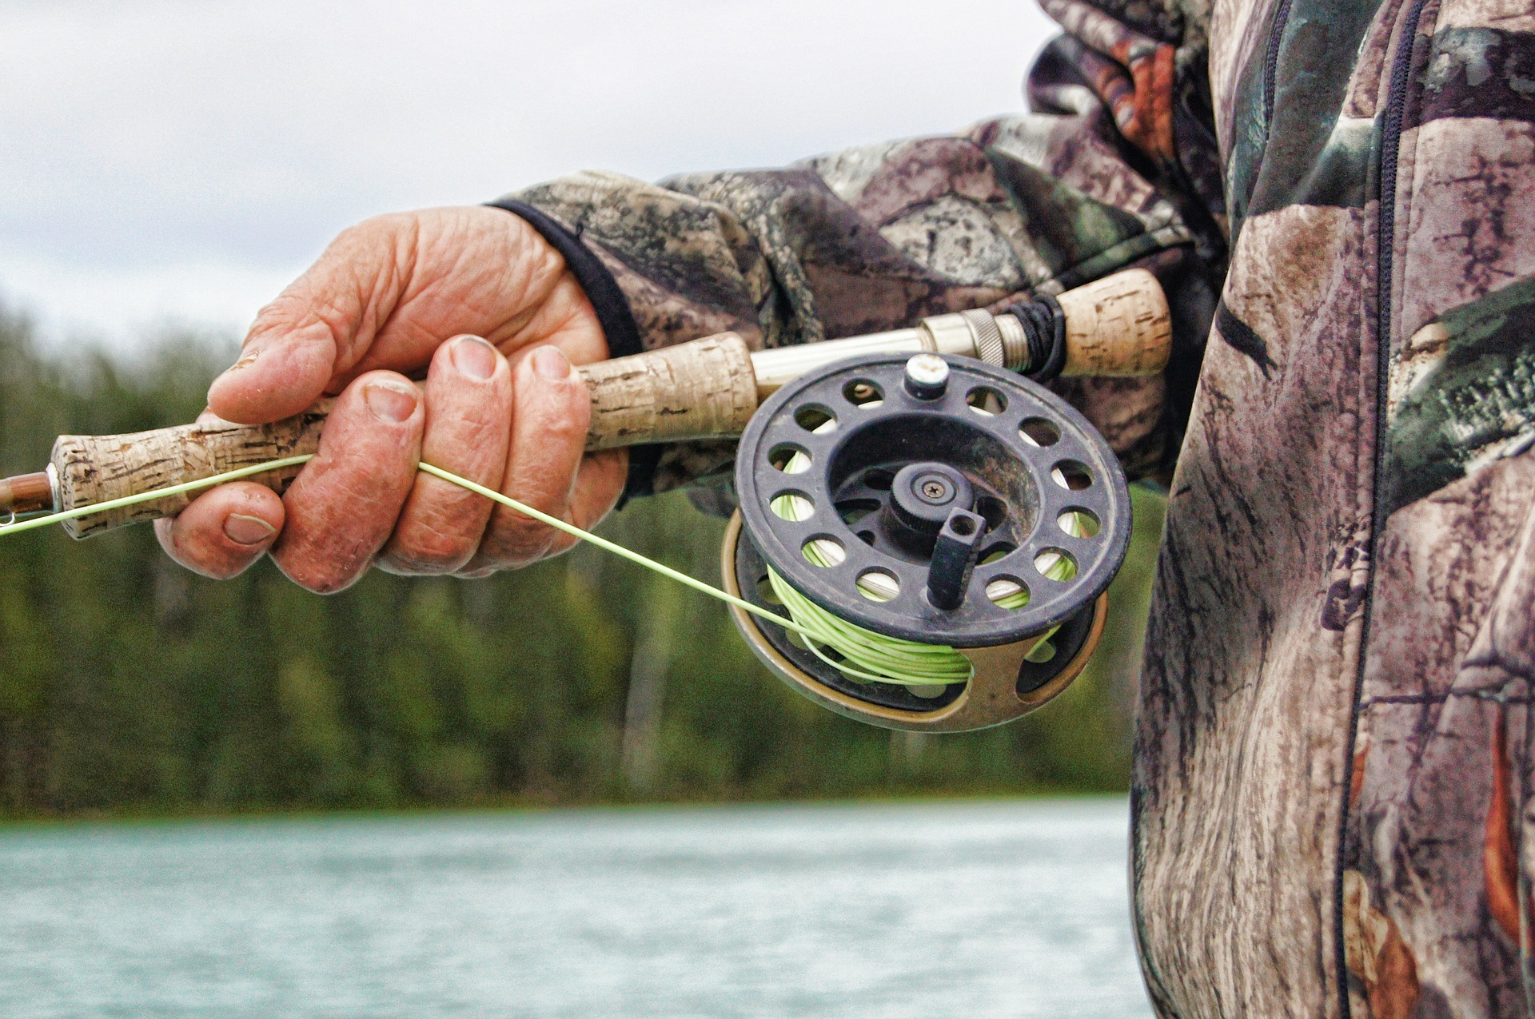
CÍLOVÉ SKUPINY
VÍ NĚKDO?... ;)

Slide 12
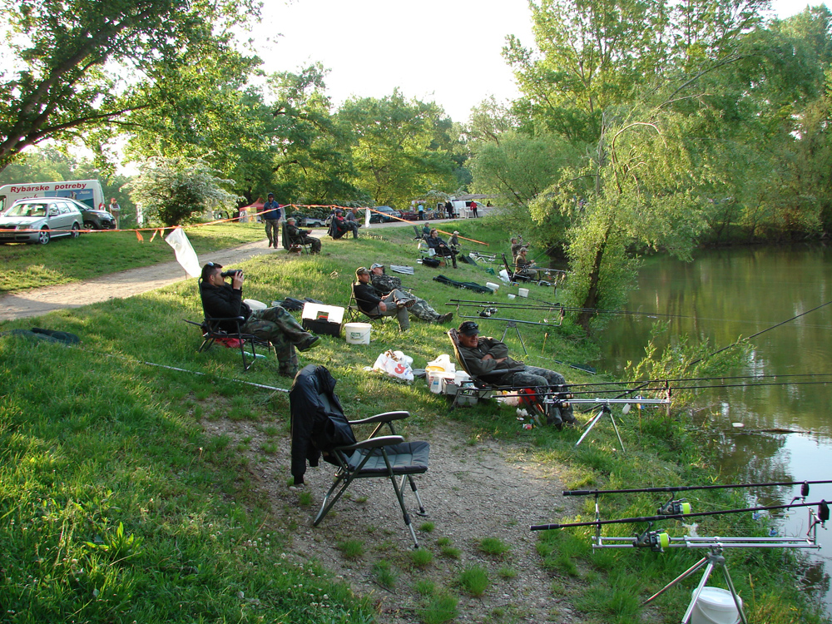
CÍLOVÉ SKUPINY

Slide 13
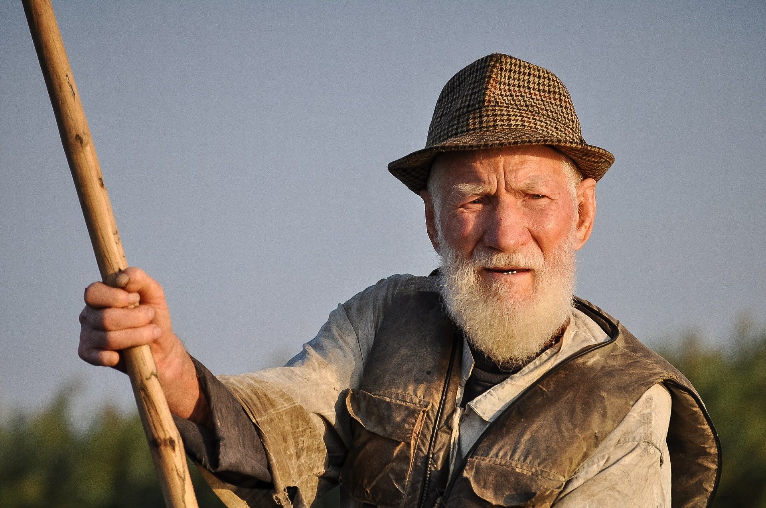
NELZE SE ZAVDĚČIT VŠEM
CÍLOVÉ SKUPINY

Slide 14
JAK TVOŘIT TÉMATA
CÍLOVÉ SKUPINY
NE – MOC OBECNÉ

Slide 15
CÍLOVÉ SKUPINY
NE - VÍME JEN SEZÓNU

Slide 16
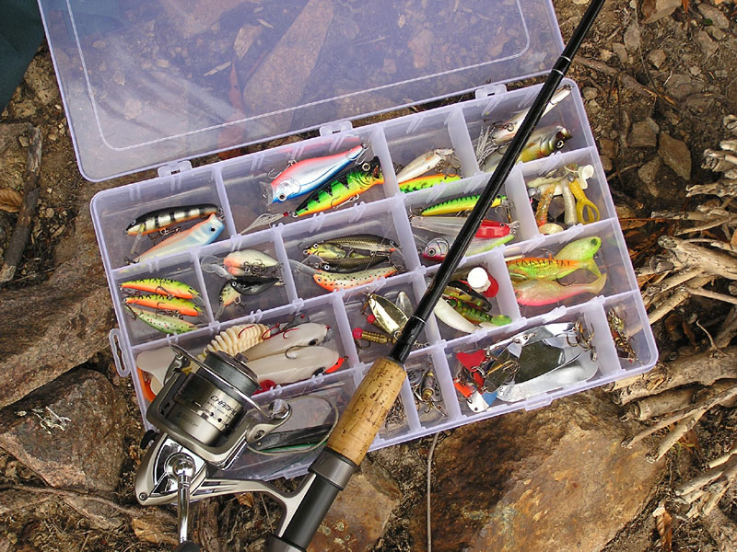
ANO! PRODUKTY V RELEVANTNÍCH SKUPINÁCH

Slide 17
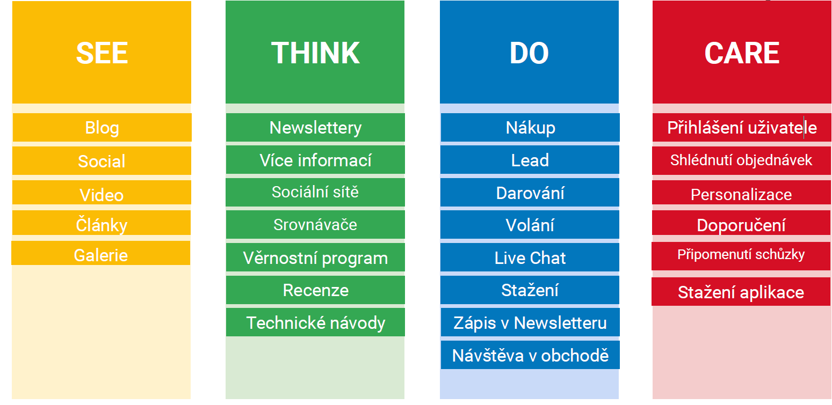
KDE POUŽÍT ZVOLENÉ TÉMA

Slide 18
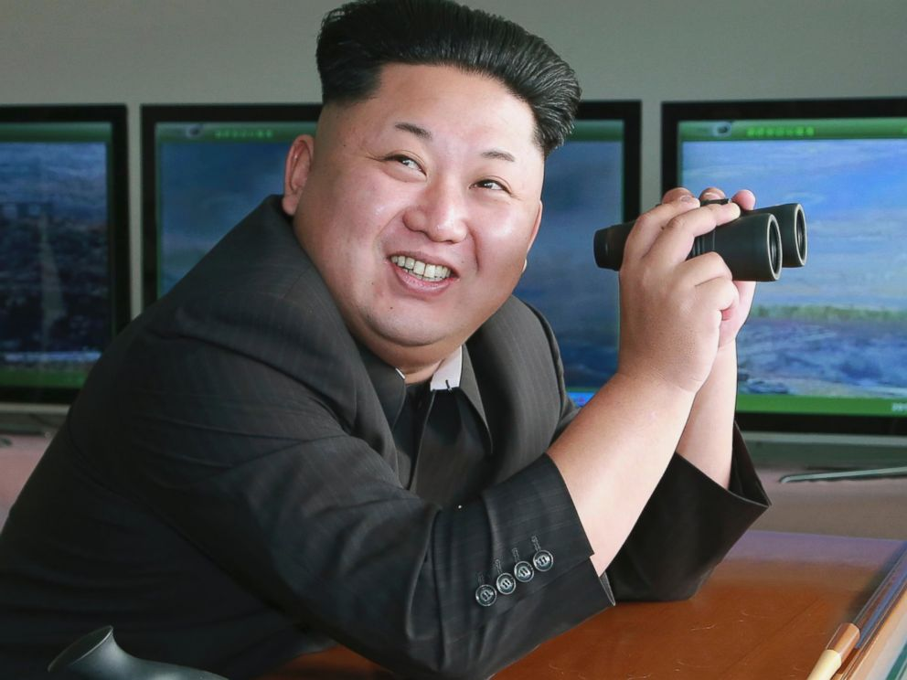
SLEDUJTE SVÁ KPI
(#kimnaslidu)

Slide 19
KDO TO UMÍ DOBŘE

Slide 20
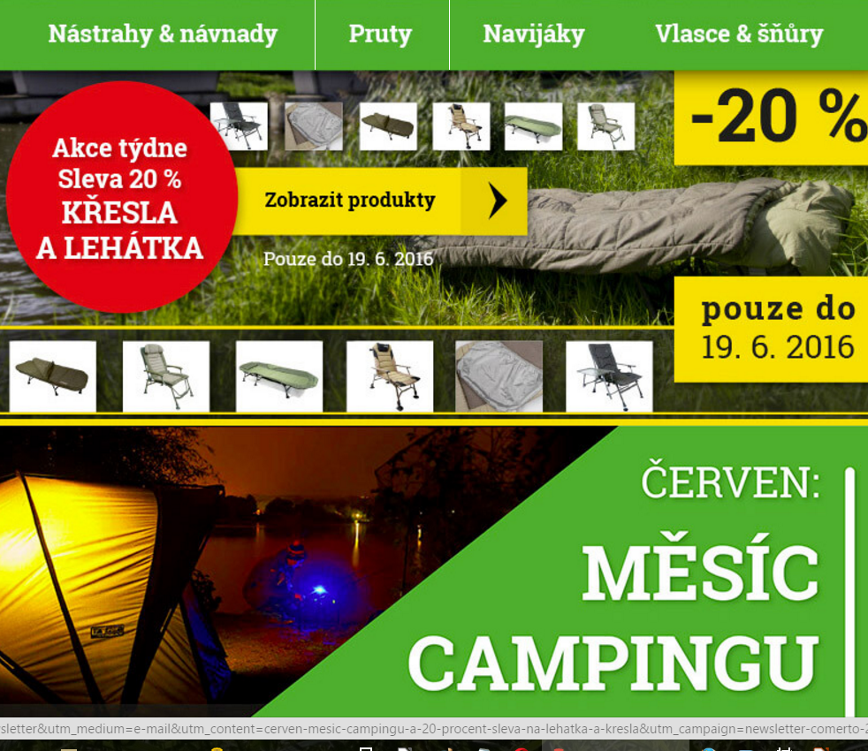
A KDO NE... bohužel :(

Slide 21
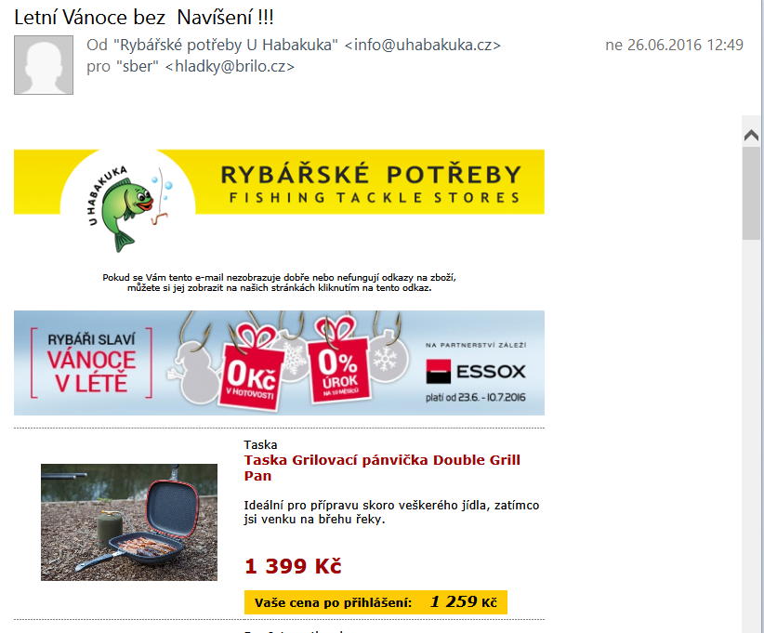
A KDO NE... bohužel :(

